Slide 1
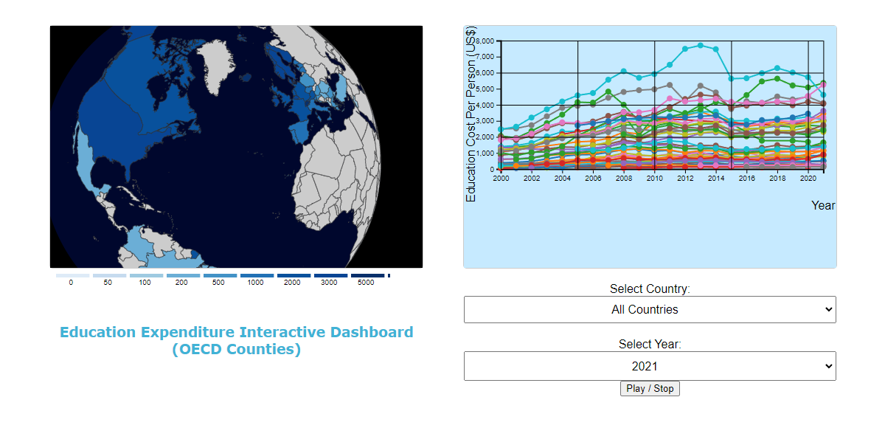
ΔΙΑΔΡΑΣΤΙΚΟΣ ΠΙΝΑΚΑΣ ΔΑΠΑΝΩΝ ΕΚΠΑΙΔΕΥΣΗΣ ΤΩΝ ΧΩΡΩΝ ΤΟΥ ΟΟΣΑ

Slide 2
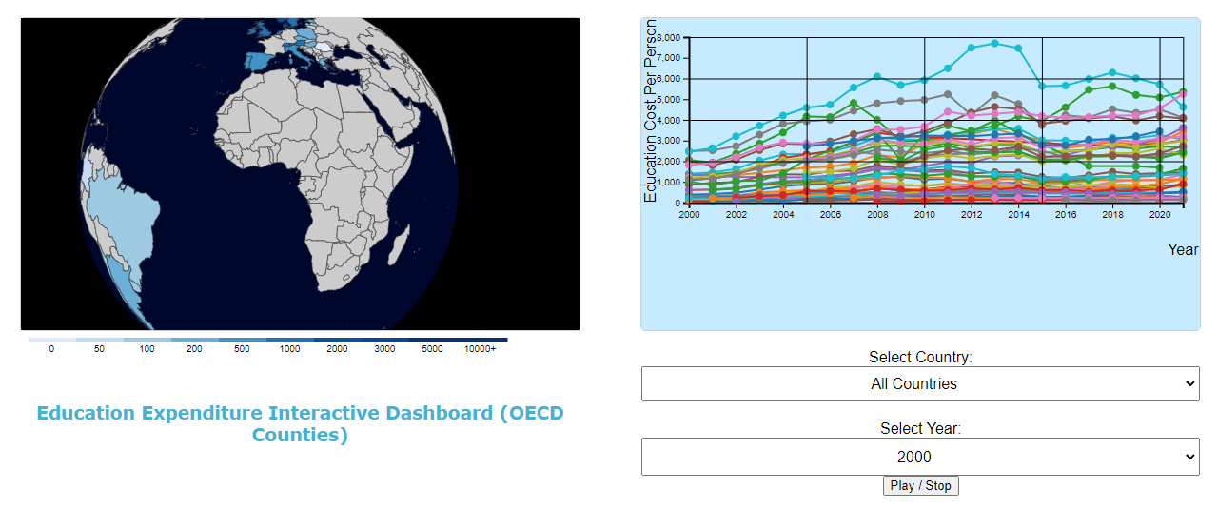
Ο διαδραστικός πίνακας δαπανών εκπαίδευσης των χωρών του ΟΟΣΑ αποτελείται από διαδραστικό χάρτη και γράφημα- γραμμής.
Παρέχει εικόνα των δαπανών ανά χώρα και έτος δίνοντας τη δυνατότητα στον χρήστη να παρακολουθήσει τις αλλαγές στις δαπάνες για την εκπαίδευση με την πάροδο των ετών, επεμβαίνοντας όπου θεωρεί χρήσιμο.

Slide 3
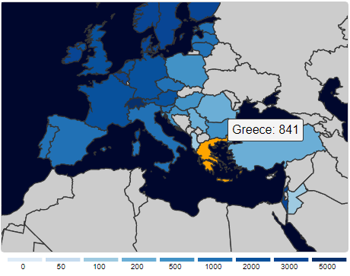
Το πρώτο γράφημα του πίνακα είναι ένας διαδραστικός χάρτης-υδρόγειος με λειτουργίες επιλογής χώρας, εστίασης και περιστροφής.
Τα δεδομένα οπτικοποιούνται στις χώρες με βάση τις τιμές των δαπανών κάθε χώρας σύμφωνα με το υπόμνημα στο κάτω μέρος του χάρτη, στοχεύοντας στη
γρήγορη ανάγνωση των δεδομένων .
Υπάρχει στη συνέχεια η δυνατότητα για πιο ακριβή ανάγνωση των δαπανών των χωρών περνώντας τον κέρσορα του ποντικιού πάνω από τις χώρες.
Επιπλέον, επιλέγοντας μία χώρα αυτή έρχεται στο κέντρο και χρωματίζεται κίτρινη, ενεργοποιώντας και την ταμπέλα με την τιμή των δαπανών της.

Slide 4
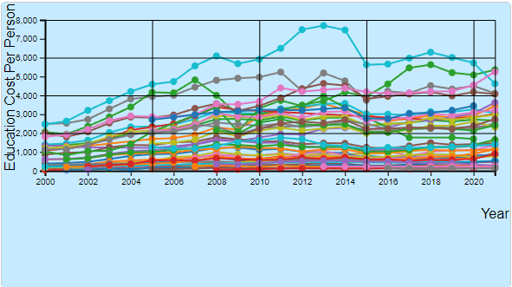
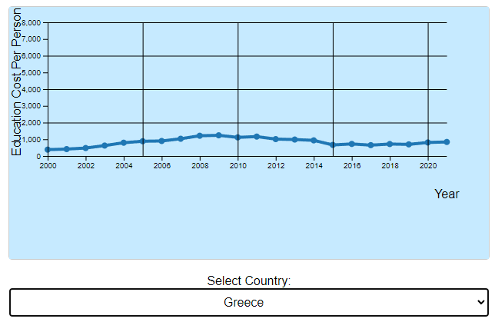
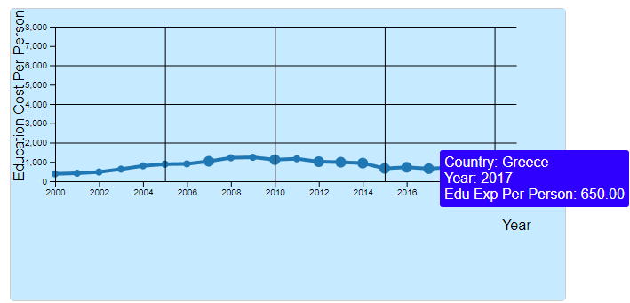
Το δεύτερο γράφημα είναι ένα γράφημα γραμμής που οπτικοποιεί την εξέλιξη της χρηματοδότησης της παιδείας μετά το 2000. Στόχος είναι να παρέχεται μία εικόνα των τάσεων των δαπανών των χωρών στην παιδεία μέσα στο χρόνο.
Ο χρήστης έχει τη δυνατότητα να επιλέξει κάποια χώρα από το drop down μενού παρέχοντας επιπλέον την επιλογή να τις δει και όλες μαζί για σύγκριση. Επιλέγοντάς μεμονωμένη χώρα εμφανίζεται η γραμμή με τις τιμές των δαπανών μέσα στο χρόνο.
Οι γραμμές και οι κορυφές του γραφήματος είναι ενεργές και μπορεί να επιλεχθούν κατευθείαν από το γράφημα και χωρίς τη χρήση του μενού. Επίσης οι κορυφές παρέχουν ενημέρωση με ταμπέλες περνώντας τον κέρσορα από πάνω.

Slide 5
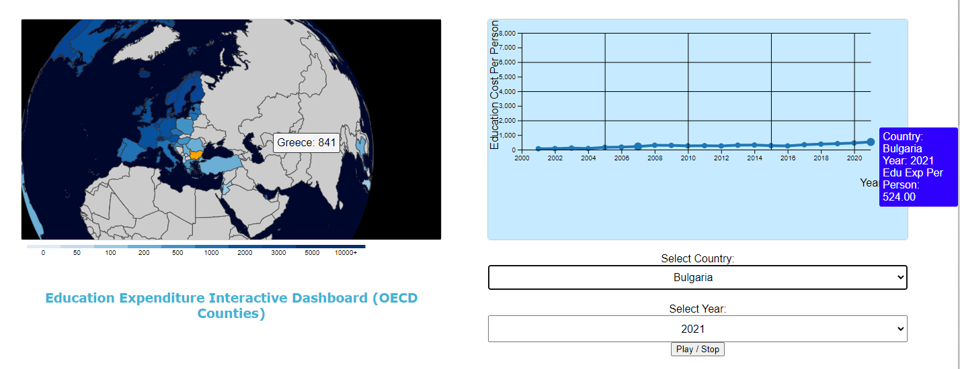
Ο χάρτης και το διάγραμμα γραμμής λειτουργούν συμπληρωματικά, αφού αφενός υπάρχει μία άμεση χρωματική ανάγνωση του χάρτη, ενώ στο διάγραμμα παρουσιάζεται λεπτομερώς ανά χρονιά η χρηματοδότηση της παιδείας. Η διασύνδεση των δύο οπτικοποιήσεων παρέχει εύκολη σύγκριση και ανάλυση τάσεων και δεδομένων.

Slide 6
Περισσότερα εδώ.
https://rawcdn.githack.com/mafeuk/visualization/1bb7f999d97e6f2b92003c48a6d9dd32debce431/mergedIndex.html

